Slide 1

Муниципальное дошкольное образовательное автономное учреждение
«Детский сад № 106« Анютины глазки»комбинированного вида» г. Орска

Slide 2


Slide 3
Вежливым и добрым быть совсем не трудно
Вежливым и добрым
Быть совсем не трудно.
Надо лишь внимание к людям проявлять.
Старику, старушке
При езде в автобусе
Или же в трамвае
Место уступать.
Пожелать здоровья
Близким всем при встрече
И "Всего хорошего",
Уходя домой.
Быть всегда опрятным,
Чистым и умытым,
Чтобы всем хотелось
Говорить с тобой. Бабушке и маме
Без напоминания
Сразу помогать,
А свои игрушки, Нужные вещички
Вовремя на место
С пола убирать.
Не болтать ногами
Сидя за обедом
И не разговаривать
Когда суп во рту.
Защищать всех слабых
Не кричать, не драться,
Сохранить стараться мира красоту.
Вежливым и добрым
Быть совсем не трудно.
Надо только правила
Знать и выполнять.
Этих правил много
Для детей хороших
Мы с тобою вместе
Будем изучать.

Slide 4


Slide 5


Slide 6
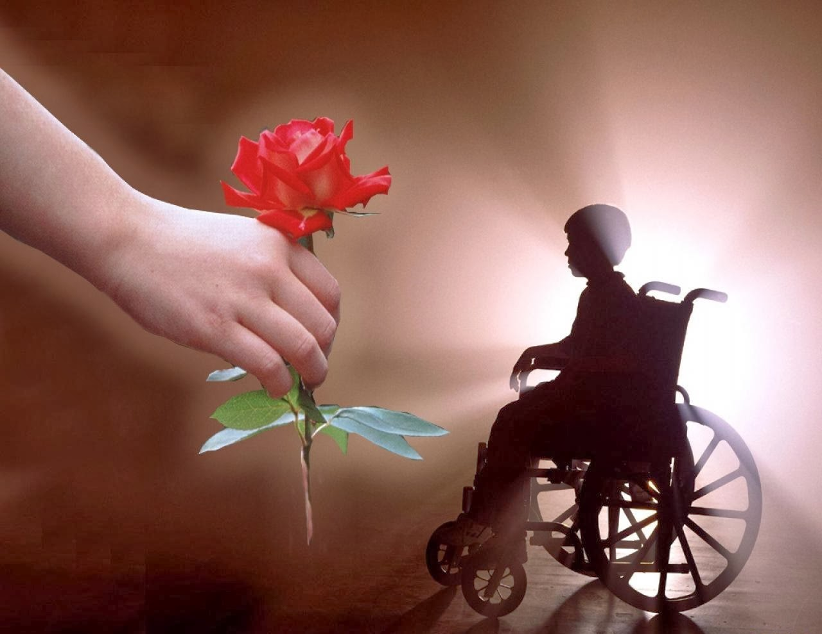
Ребята, есть люди,
которые особенно
нуждаются в теплоте,
заботе, доброте –
это инвалиды.
Инвалиды - это люди,
которые по состоянию своего здоровья не могут самостоятельно передвигаться,
не видят или не слышат,
не могут сами позаботиться о себе.

Slide 7
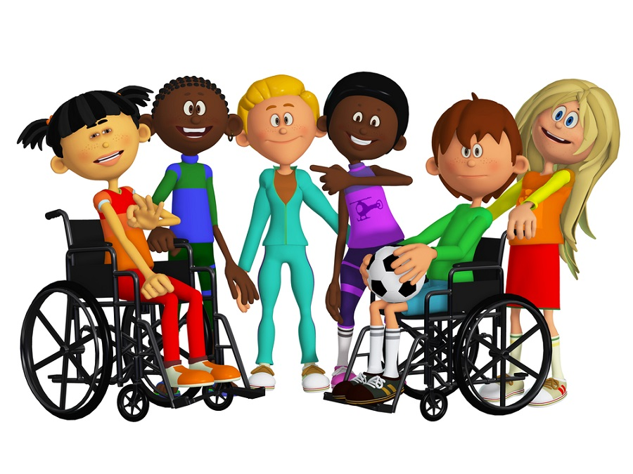
3 декабря все страны отмечают
международный День инвалидов.
Это напоминание нам, что есть люди, которые нуждаются в нашей помощи, защите, уважении, доброжелательности

Slide 8


Slide 9

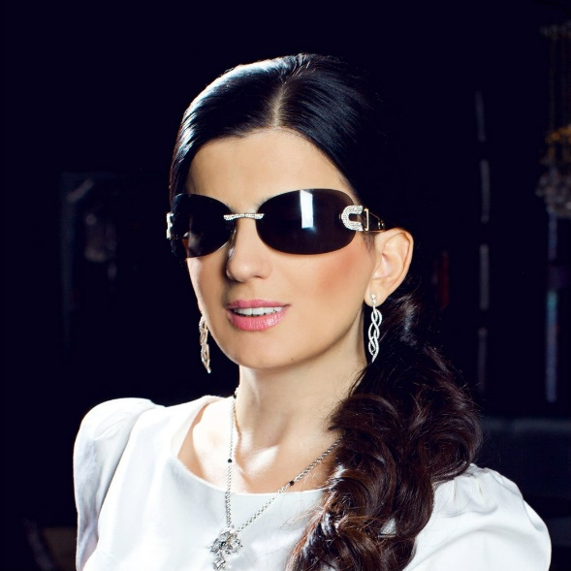
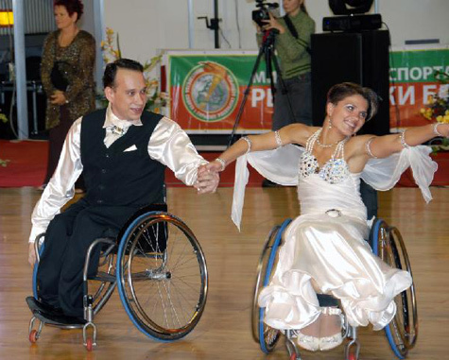
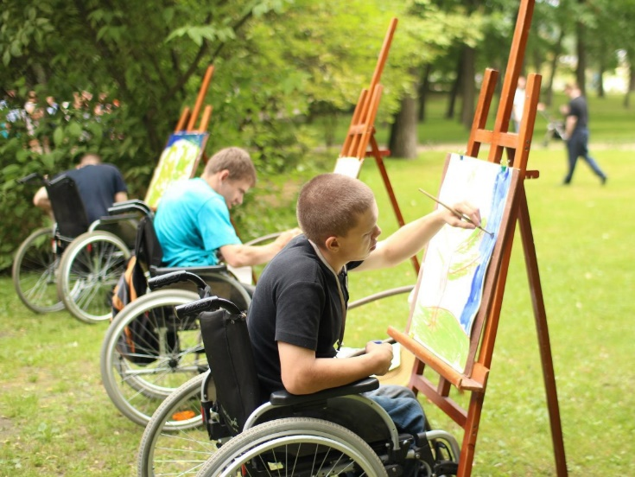
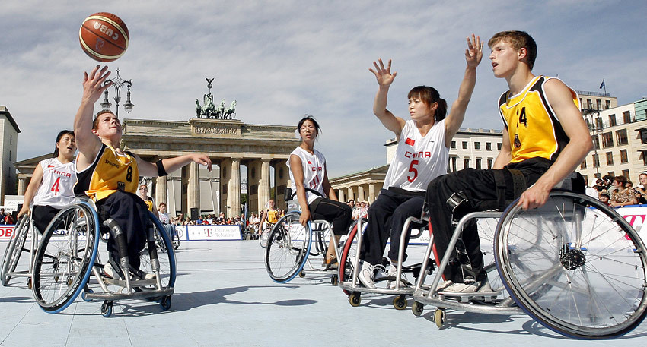

Slide 10
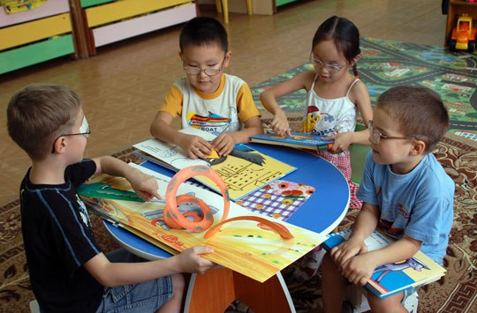

Slide 11
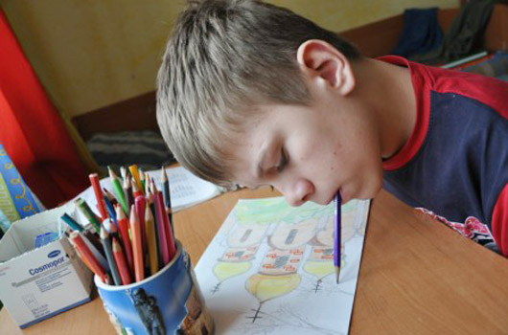

Slide 12
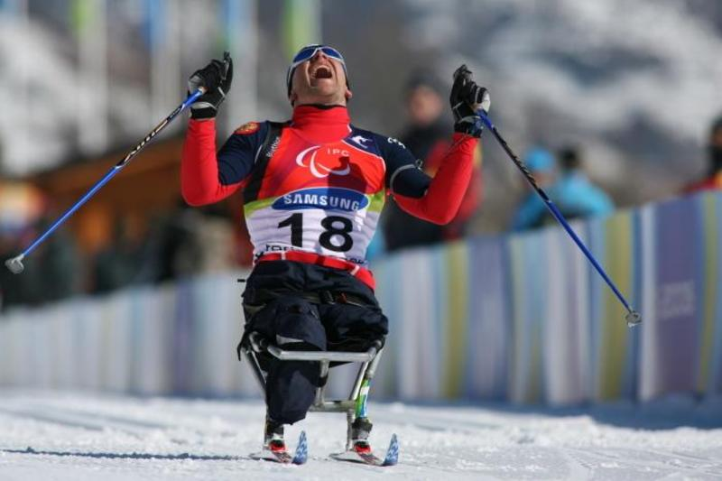

Slide 13
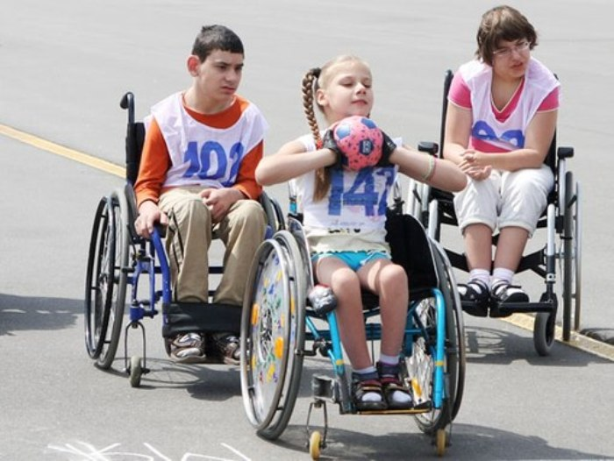

Slide 14
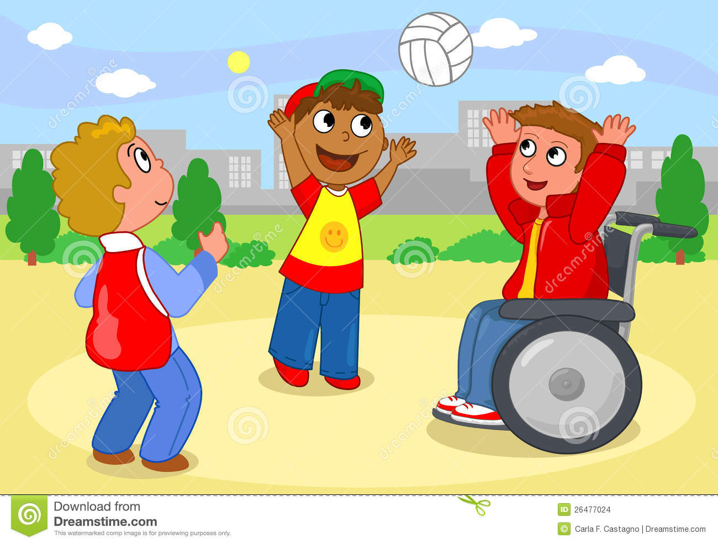

Slide 15
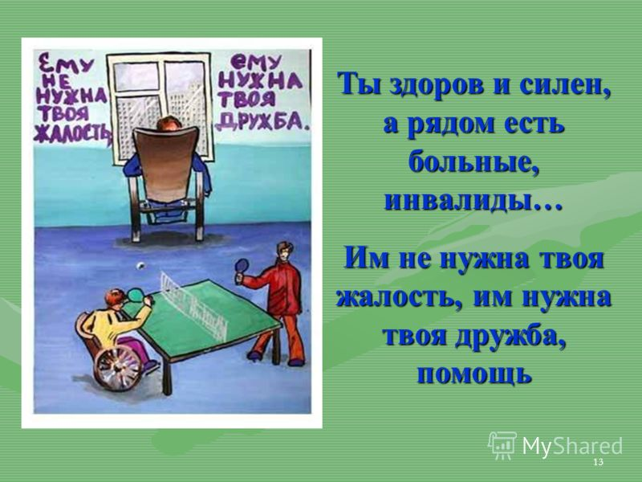

Slide 16
Дети-инвалиды - Ангелы земли
Сколько незаслуженной обиды
На себе они перенесли
Сколько раз ,они лицом в подушку,
Чтоб не плакать на глазах у всех
Говорили ночи как подружке…
Разве то, что есть мы - это Грех?
Сколько раз их матери украдкой
Увозили в сторону детей
Чтоб не слышать шёпот этот гадкий
Злых, недобрых, немощных людей
Немощны они не телом бренным..

Slide 17
Немощны душой своей холодной
Не помочь пытались детям бедным
Прочь всегда их гнали взглядом злобным
Не грустите матери не надо
Ваши дети - ангелы, не зло
Богом нам они даны в награду,
Чтобы в мир нести любовь, тепло.
Ну а тех, кто их не понимает,
Пусть простит Господь за волю их.
Пусть они услышат, как рыдают
Мамы у кроваток чад больных,
Но не все на свете равнодушны,
Больше тех, кто хочет им помочь

Slide 18
Открывая душу им радушно
Горе помогают превозмочь.
Пусть Господь рукой своей нетленной
Осенит крестом весь мир людской
Чтобы на всей Земле, во всей Вселенной
Мир всегда царил, царил покой
Чтоб ни войн и не землетрясений
Ни цунами страшных, НИКОГДА
Сбереги Господь от потрясений
Всех людей, ОТНЫНЕ и ВСЕГДА...
Ну а тех, кто их не понимает,
Пусть простит Господь за волю их.
Пусть они услышат, как рыдают
Мамы у кроваток чад больных.

Slide 19
Но не все на свете равнодушны,
Больше тех, кто хочет им помочь.
Открывая душу им радушно
Горе помогают превозмочь.
Пусть Господь рукой своей нетленной
Осенит крестом весь мир людской
Чтобы на всей Земле, во всей Вселенной
Мир всегда царил, царил покой
Чтоб ни войн и не землетрясений
Ни цунами страшных, НИКОГДА
Сбереги Господь от потрясений
Всех людей, ОТНЫНЕ и ВСЕГДА...

Slide 20
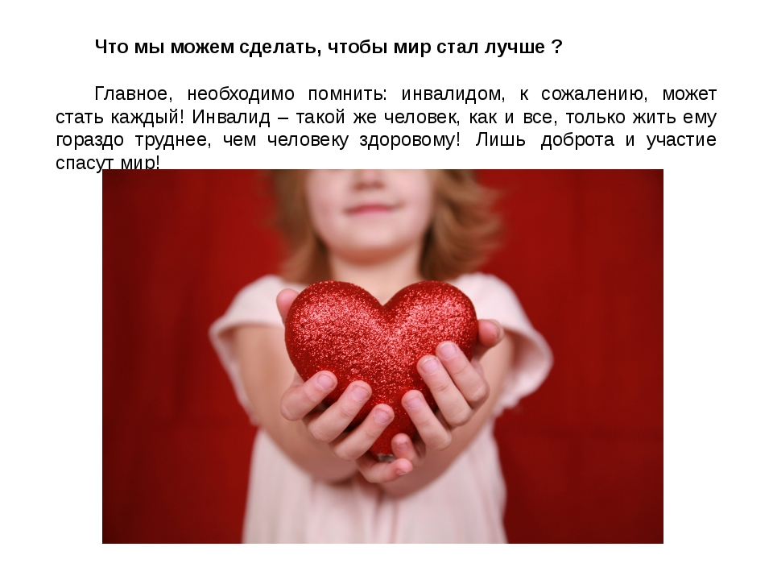

Slide 21


Slide 22


